Slide 1
성향과 환경에 따른 애완동물 추천 및 유기견 매칭 서비스 화면 설계서
팀명
2018. 00. 00

Slide 2
서비스 흐름도
‘Dog service’
시작
서비스소개
유기견
센터
견종백과
사료정보
회원가입
여부
회원가입
검색
필터링
검색
필터링
유형별 사료 정보제공
No
Yes
필터링한
센터조회
필터링한
견종조회
사료구매
페이지 이동
홈페이지 이동
메뉴선택
설문결과
설문조사
실행여부
Yes
No
반려견
매칭
설문조사 실시
설문결과 제공
완료
추천 정보확인

Slide 3
메뉴구성
Confidential
‘Dog service’
메인화면
서비스소개
서비스소개
공지사항
유기견센터 찾기
지역입력
인근 센터 조회
견종찾기
견종백과
특징별 정보
주요질병
견종별 주요질병정보
설문조사
설문결과
상품추천
사료추천
유형별 사료추천
견종별 사료추천

Slide 4
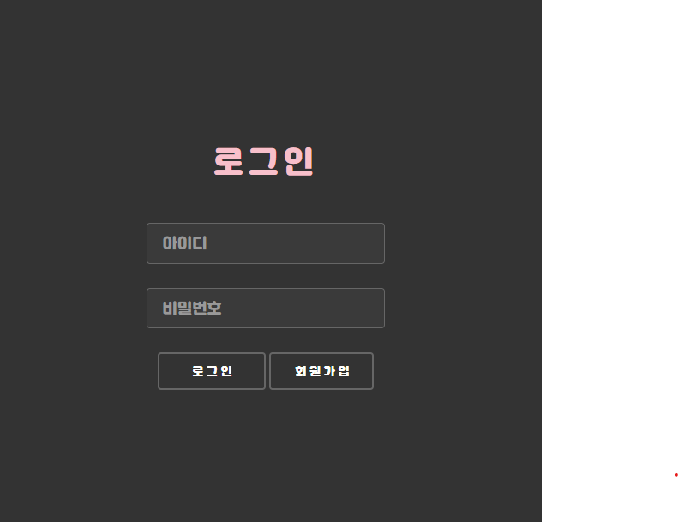
화면설계서
화면 ID | E_SC_001 | 관련 UC | E_UC_001 | 화면명 | 로그인
업무명 | ‘과제명’ |  |  | 작성자
1. 화면 레이아웃
화면설명
로그인시 ~~~~ (메인페이지화면 ID로 )전환되어 회원만 서비스를 이용할 수 있음.
1
2
No | Component | Function
1 | 로그인
2 | 회원가입

Slide 5
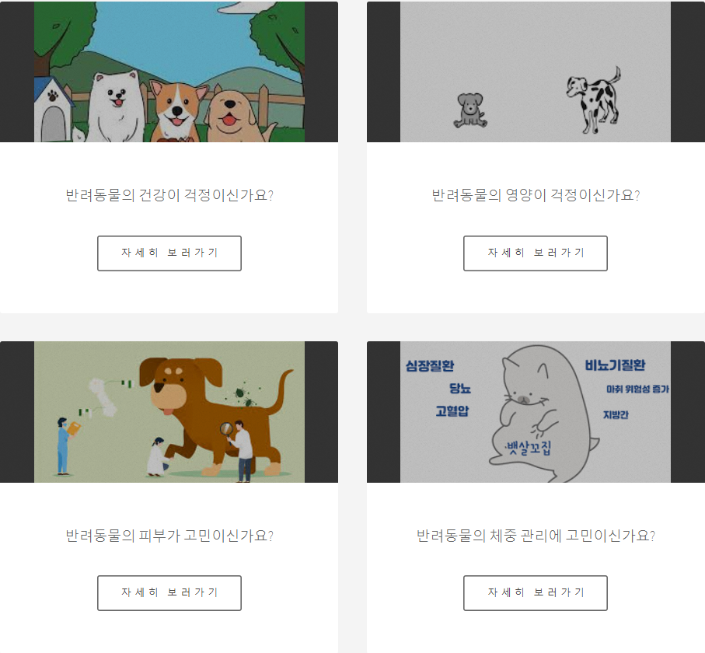
화면설계서
화면 ID | E_SC_001 | 관련 UC | E_UC_005 | 화면명 | 사료 정보
업무명 | ‘과제명’ |  |  | 작성자 | 황명수
1. 화면 레이아웃
화면설명
자세히 보러가기 버튼 클릭 시 관련 사료에 대한 자세히 볼 수 있는 페이지로 이동한다
1
2
No | Component | Function
1 | img | 사료 정보 이미지
2 | button | 자세히 보러가기 버튼

Slide 6
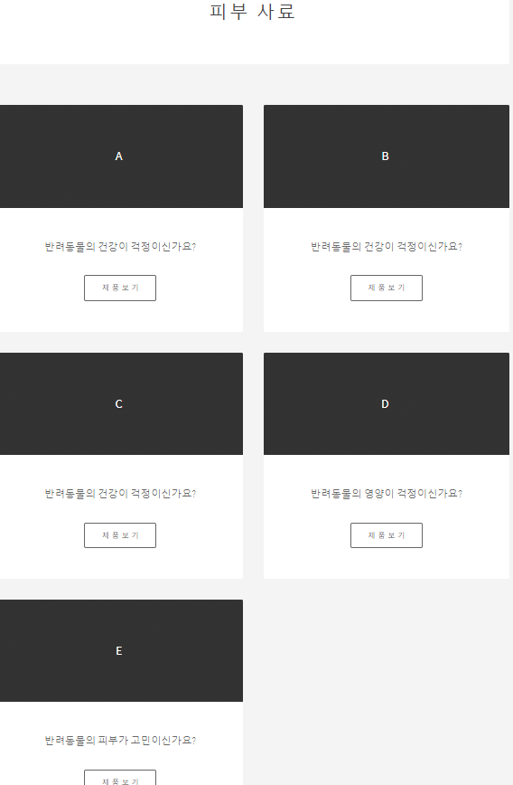
화면설계서
화면 ID | E_SC_001 | 관련 UC | E_UC_005 | 화면명 | 피부 사료
업무명 | ‘과제명’ |  |  | 작성자 | 황명수
1. 화면 레이아웃
화면설명
제품 보기 버튼 클릭 시 피부 사료 제품에 대한 정보를 자세히 볼 수 있는 페이지로 이동한다
1
2
No | Component | Function
1 | img | 피부 사료 이미지
2 | button | 제품 보기 버튼

Slide 7
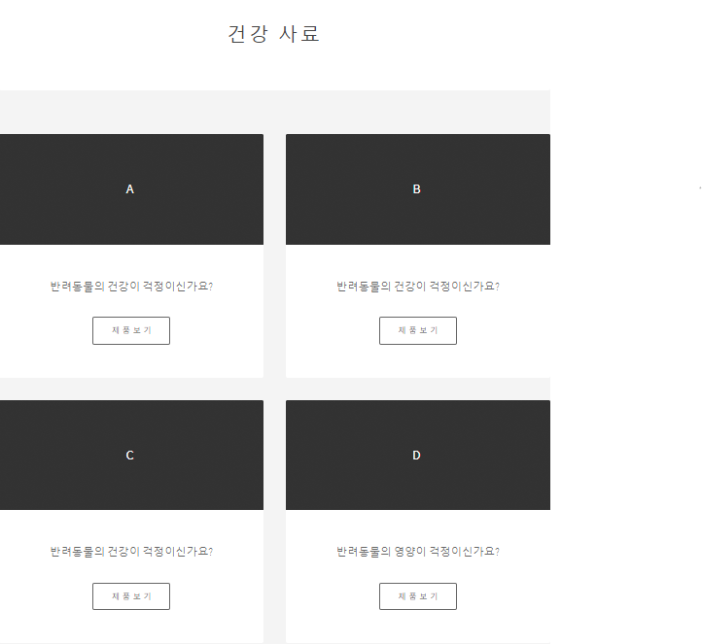
화면설계서
화면 ID | E_SC_001 | 관련 UC | E_UC_005 | 화면명 | 건강 사료
업무명 | ‘과제명’ |  |  | 작성자 | 황명수
1. 화면 레이아웃
화면설명
제품 보기 버튼 클릭 시 건강 사료 제품에 대한 정보를 자세히 볼 수 있는 페이지로 이동한다
1
2
No | Component | Function
1 | img | 건강 사료 이미지
2 | button | 제품 보기 버튼

Slide 8
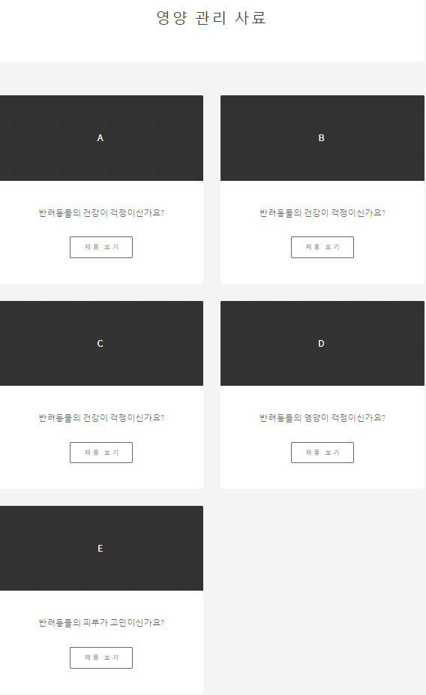
화면설계서
화면 ID | E_SC_001 | 관련 UC | E_UC_005 | 화면명 | 영양 관리 사료
업무명 | ‘과제명’ |  |  | 작성자 | 황명수
1. 화면 레이아웃
화면설명
제품 보기 버튼 클릭 시 영양 관리 사료 제품에 대한 정보를 자세히 볼 수 있는 페이지로 이동한다
1
2
No | Component | Function
1 | img | 영양 관리 사료 이미지
2 | button | 제품 보기 버튼

Slide 9
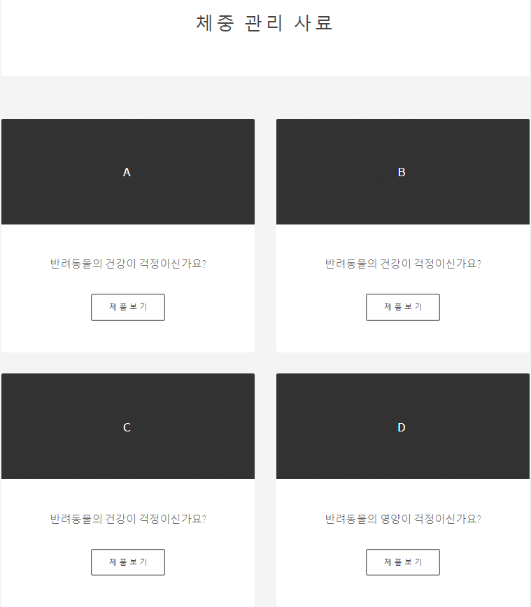
화면설계서
화면 ID | E_SC_001 | 관련 UC | E_UC_005 | 화면명 | 체중 관리 사료
업무명 | ‘과제명’ |  |  | 작성자 | 황명수
1. 화면 레이아웃
화면설명
제품 보기 버튼 클릭 시 체중 관리 사료 제품에 대한 정보를 자세히 볼 수 있는 페이지로 이동한다
1
2
No | Component | Function
1 | img | 체중 관리 사료 이미지
2 | button | 제품 보기 버튼

Slide 10
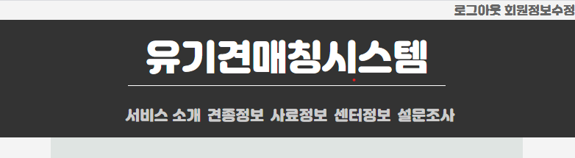
화면설계서
화면 ID | E_SC_001 | 관련 UC | E_UC_001 | 화면명 | 메뉴바
업무명 | ‘과제명’ |  |  | 작성자 | 황명수
1. 화면 레이아웃
화면설명
로그인시 로그아웃과 회원정보수정이 화면에 나타난다 서비스 소개 버튼 클릭 시 서비스 소개 페이지로 이동한다 견종정보 클릭 시 견종 정보 페이지로 이동한다 사료정보 클릭 시 사료 정보 페이지로 이동한다 센터정보 클릭 시 센터 정보 페이지로 이동한다 설문조사 클릭 시 설문조사 페이지로 이동한다 로그아웃 클릭 시 로그인 버튼이 나타난다 회원정보 수정 시 회원정보를 수정하는 페이지로 이동한다 유기견매칭시스템 클릭 시 메인 페에지로 이동한다
1
2
No | Component | Function
1 | <a> | 클릭 시 해당 링크로 이동
2 | Button | 버튼 클릭 시 해당 관련 페이지로 이동한다

